Slide 1
Territorio e Società
(LE225)
Sergio Zilli a.a. 2020-2021
Corso di Studio LE07 – Lettere antiche e moderne, arti, comunicazione
Ppt 8

Slide 2
Uomo e risorse
Risorse utilizzate
  → funzione d’uso vs. disponibilità
  Disparità distribuzione consumo
    Massima nei Paesi del nord del mondo
    Minima negli altri, quelli a maggior popolazione
    Necessità di ridiscussione delle modalità di uso delle risorse

Slide 3
le risorse energetiche non rinnovabili

Slide 4
Consumo globale di Risorse energetiche (2017)
 | risorsa | % | %
 | petrolio | 32
 | carbone | 28
 | gas naturale | 22
 | nucleare | 5
Non rinnovabili |  |  | 87
 | biomasse/biocombustibili | 9
 | idroelettrico | 2,5
 | geotermica, solare, eolica | 1,5
rinnovabili |  |  | 13

Slide 5
Obiettivi europei nell’uso di fonti rinnovabili
2009 direttiva europea 2009/28/CE:
  entro il 2020 il 20% del consumo energetico dell’Ue deve provenire da fonti rinnovabili. Una quota che per l’Italia viene fissata al 17% dal decreto legislativo 28/2011;
2018 nuova direttiva europea (2018/2001/EU):
  raggiungere entro il 2030 il 32% di energia rinnovabile. Un target che in Italia è del 30%, come stabilito dal Piano nazionale integrato per l’energia e il clima 2030, pubblicato a gennaio 2020.

Slide 6
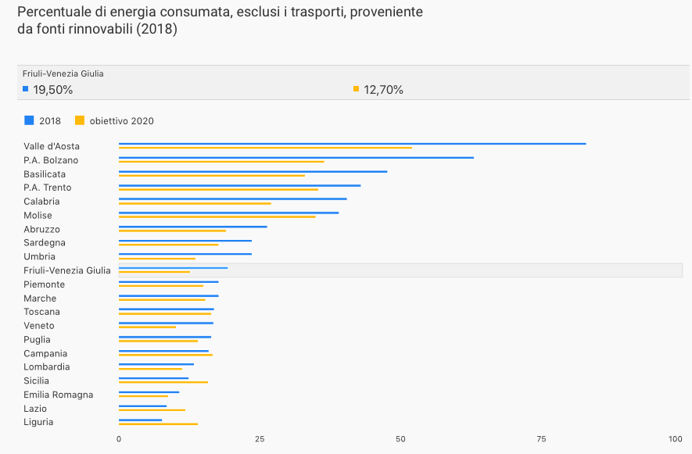
Italia (2018)

Slide 7
Petrolio
Necessità di infrastrutture per estrarlo, raffinarlo e distribuirlo (controllo)
Riserve certe, ovvero quantità stimata di disponibilità futura (dipende…)
Stima dipende dall’uso nel mondo (rapporto riserve/produzione), modificabile da nuove scoperte (giacimenti) e nuove metodologie (fracking)
Anni ‘50 teoria del picco di produzione del petrolio (Marion King Hubbert): «scoperta» dei limiti della disponibilità→ esigenza di una transizione energetica (prepararsi per tempo al passaggio a altre fonti di energia)

Slide 8
Petrolio
Maggior produttore mondiale Arabia Saudita
Dal 1960 OPEC (Organizzazione paesi esportatori di petrolio)
Il caso Mattei, di Francesco Rosi 1972
https://www.youtube.com/watch?v=sxJLeZce3bg
Medio oriente: ½ riserve mondiali
Graduatoria riserve mondiali | (in percentuale sul totale) | Assieme 65,5%
Arabia Saudita 21,3 | Iran 11,2 | Iraq 8,2
Emirati Arabi Uniti 7,9 | Venezuela 7,0 | Russia 6,4
Libia 3,3 | USA 2,4 | Cina 1,3

Slide 9
Petrolio
Disparità geografiche nella produzione e nel consumo
USA, Cina, Giappone e India primi quattro consumatori
Cina e India dal 2007 hanno aumentato consumo dell’88% e 50% (tutto il mondo, nello stesso periodo 16%)
Paesi consumatori e non produttori (India, Giappone…Italia)
Globalizzazione, stessi strumenti metodologie e richieste in tutto il mondo

Slide 10
Carbone
Deriva da depositi legnosi di alberi e piante parzialmente decomposte accumulatisi in ambienti paludosi 300/400 milioni di anni fa, e in seguito compattate dalla pressione (diverso dal carbone «fatto»)
Combustibile più abbondante e diffuso e con maggiori riserve (+anni)
Usato per riscaldare, → acqua → energia a vapore → rivoluzione Industriale (acciaio)
Cina maggior produttore e consumatore
Problemi di estrazione (da miniere/cave a mountaintop removal)
Problemi di inquinamento (anidride solforosa+ ossido azoto + elementi atmosfera= piogge acide)

Slide 11
Uranio / energia nucleare
Uranio elemento naturale radioattivo presente in alcuni minerali (non di origine fossile)
→ non rinnovabile (un secolo di riserva)
Prodotto per generare energia atomica
    (bomba vs. acqua → turbine).
Tre problemi:
  Necessità di conoscenze e competenze avanzate e per gestirla
  Costi altissimi di costruzioni per le centrali
  Ampia serie di infrastrutture di supporto per il controllo e gestione scorie

Slide 12
Uranio / energia nucleare
            Vantaggi vs. svantaggi
            Vantaggi:
                quantità energia prodotto in rapporto al combustibile usato di molto superiore a altre forme di produzione
                Minori danni sull’ambiente nell’estrazione
            Svantaggi
                Costi altissimi (impianto, produzione, smaltimento)
                Rischio di incidente (Three Miles Island 1979, Chernobyl 1986, Fukushima 2011, …)
Italia: referendum 1986 e 2011 → fine programmi nucleari (ma Krsko e Francia e Svizzera…)

Slide 13
Distribuzione delle centrali nucleari nel mondo (1999)

Slide 14
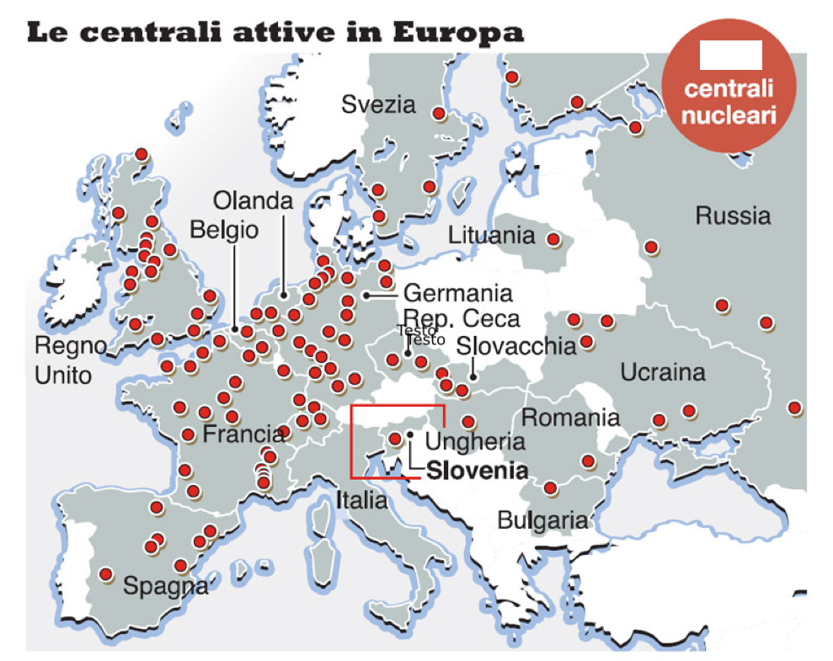
Distribuzione delle centrali nucleari in Europa (2011)

Slide 15


Su Three Miles Island (28 marzo 1979)
The China Syndrome, uscito il 16 marzo 1979
No Nukes, concerto, NY, settembre 1979
https://en.wikipedia.org/wiki/No_Nukes:_The_Muse_Concerts_for_a_Non-Nuclear_Future
https://open.spotify.com/playlist/6lhSe7QK2ypXPs9lKH8lku?si=E379tsjETTSRO5kehZPzNA
https://en.wikipedia.org/wiki/The_China_Syndrome

Slide 16
Chernobyl, 26 aprile 1986
Serie tv https://www.youtube.com/watch?v=s9APLXM9Ei8

